Slide 1
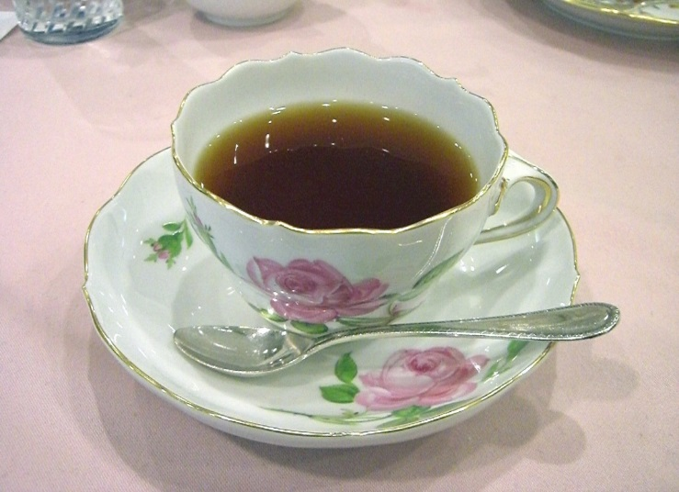
Global Café 2018
OPU Graduate School of Nursing, Globalization Project
Call for Undergraduate & Graduate students and faculty
What is Global Café?
Contents:
Talk freely about yourself and your research theme in English
Prepare Presentation for International Academic Meeting
Introduce about Japan and Japanese Nursing by English
Enjoy free talking, watching DVD, having tea and sweets
Cost Free!
Make yourself Relax
For more information, mail to:
minako@nursing.( Associate P. Minako Saho)

Slide 2
1月10日に、学類生4名・教員4名が参加し、グローバルカフェが開催されました。
今回のグローバルカフェでは、2月にタイのバンコクで行われる、The 4th International Conference on Prevention and Management of Chronic ConditionsのStudent Forumで、
高齢者を対象とした日本のヘルスケアシステムについてプレゼンテーションを行う2回生4名が報告し、内容について参加者で議論しました。
高齢者医療保健の状況についてしっかり勉強し、わかりやすく伝えることができていましたね。当日もぜひ頑張ってください。

Slide 3
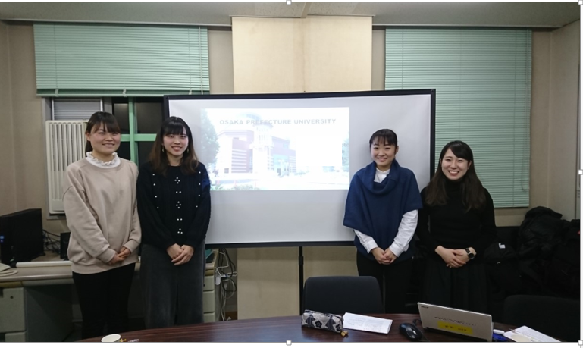

Slide 4
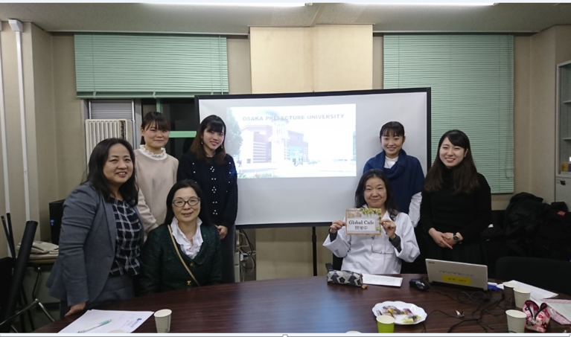

Slide 5
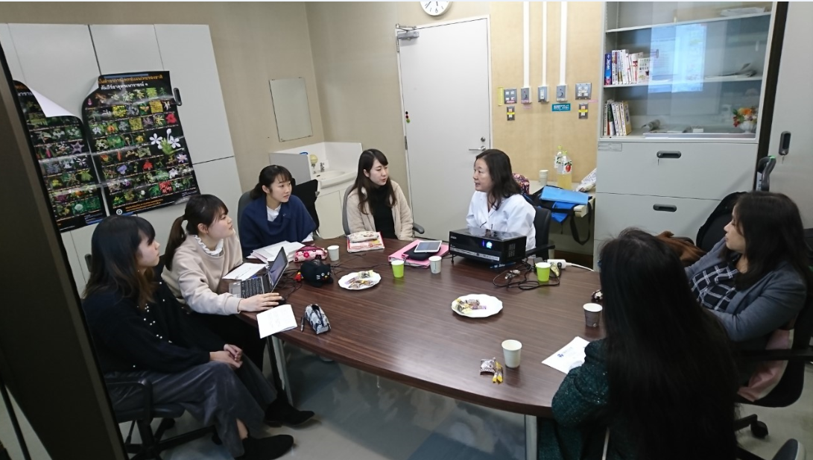

Slide 6
